Slide 1
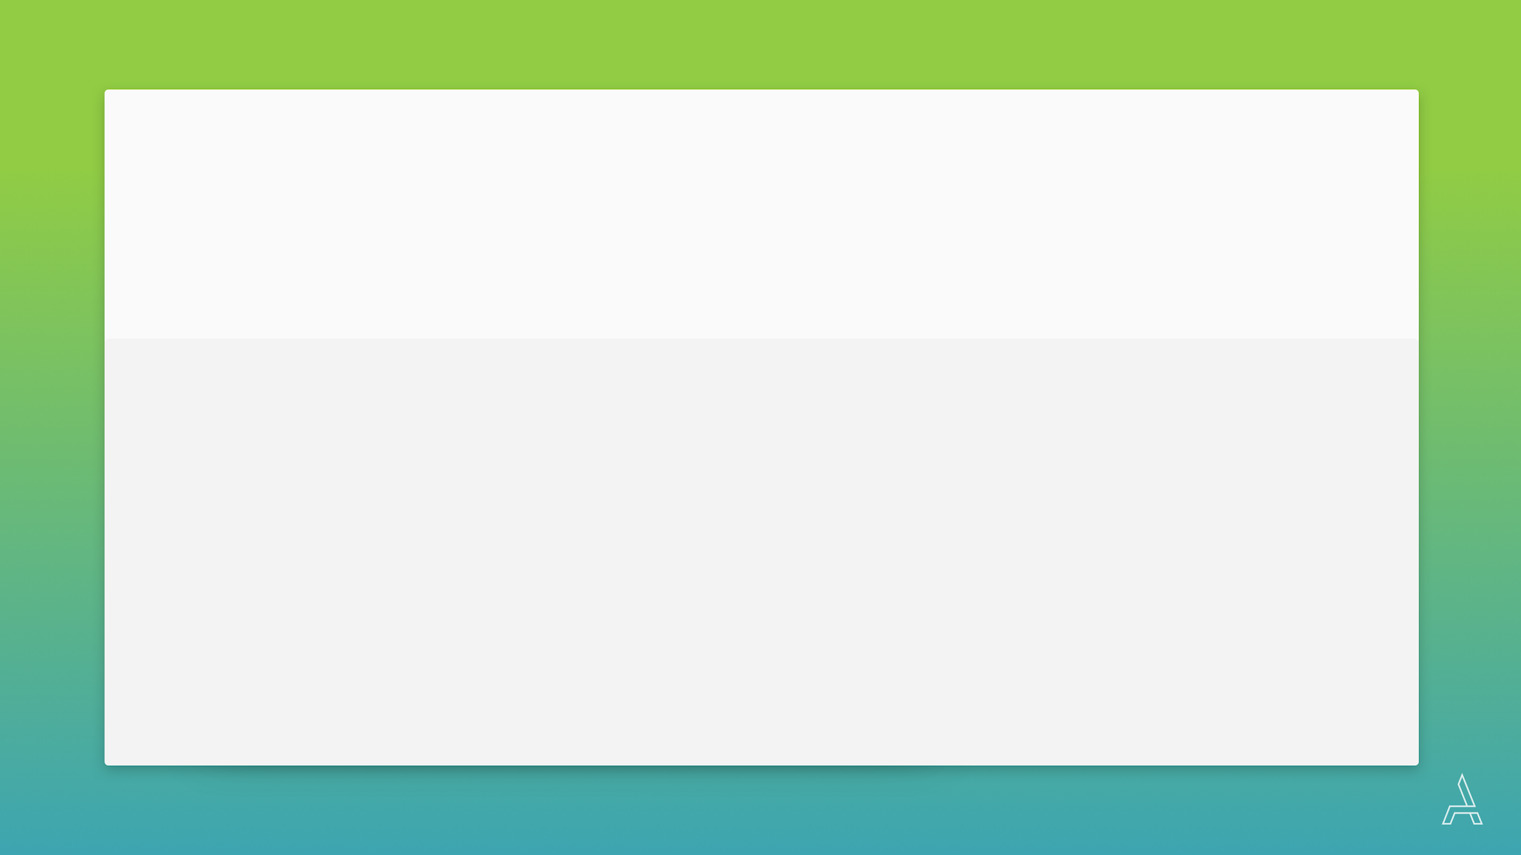
D A T A S C I E N C E
Conjunto de entrenamiento/testing
En la practica...
Comisión/Clase/Versión/Autor

Slide 2

Training Set vs Test set vs Validation Set
Porqué dividir en dos conjuntos (tres)
Que es el Validation Set
¿Que herramientas trae SK-learn?
Fuente: https://en.wikipedia.org/wiki/Training,_validation,_and_test_sets

Slide 3
Accuracy, Error Rate
accuracy = correct predictions / total predictions
error_rate = (1 - accuracy) * 100
Juego: Detectar posibles deficiencias de estas métricas

Slide 4
Otras Metricas
Recall
Precision
F1

Slide 5
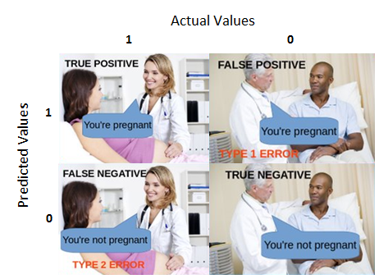
Confusion Matrix (2-class)

Slide 6
True Positive:
Interpretation: You predicted positive and it’s true.
You predicted that a woman is pregnant and she actually is.
True Negative:
Interpretation: You predicted negative and it’s true.
You predicted that a man is not pregnant and he actually is not.
False Positive: (Type 1 Error)
Interpretation: You predicted positive and it’s false.
You predicted that a man is pregnant but he actually is not.
False Negative: (Type 2 Error)
Interpretation: You predicted negative and it’s false.
You predicted that a woman is not pregnant but she actually is.
https://towardsdatascience.com/understanding-confusion-matrix-a9ad42dcfd62

Slide 7
Descarga: Dataset del Titanic

Slide 8

Consigna:
Tratar datos Nulos.
Hacer ingeniería de variables para pasar las columnas con variables Categóricas a numeros. (decidir si usar Label Encoding o One Hot Encoding).

Slide 9
Consigna:
Usar train.csv y segmentar en train y validación con train_test_split de Sk-learn.
Usar LogisticRegression y RandomForestClassifier y crear un modelo de cada uno.

Slide 10
Usar el sklearn.metrics.classification_report para obtener las diferentes metricas.

Slide 11
Generar Variables Derivadas.
Ejemplos:
Clima Del dia.
Feriados.
Eventos cercanos a la estación.
Entre otros...

